Slide 1
Laporan Kemajuan
IbM Teknologi Pasca Panen Wortel Pada Kelompok Tani Wortel Di Kabupaten Karanganyar
Dr.Ir. JOKO SUTRISNO, MP
FANNY WIDADIE, SP,M .Agr

Slide 2
Latar Belakang
Tanaman Hortikultura yang memiliki potensi untuk dikembangkan adalah wortel → Tawangmangu merupakan kecamatan yang berada di Kabupaten Karanganyar, Jawa Tengah yang cocok ditanami sayuran terutama wortel
Produksi sayur-sayuran paling tinggi di Kabupaten Karanganyar adalah wortel sebanyak 161.654 kuintal.
Kelompok Tani Wortel (KTW) Bina Taruna Sejahtera
dan Kelompok Tani Wortel (KTW) Ngudi Makmur 3

Slide 3
IDENTIFIKASI PERMASALAHAN
Aspek-aspek | Masalah Yang Dihadapi
Bibit wortel dan Saprodi | Bibit wortel sulit diperoleh, sehingga harga mahal Ketersediaan kurang mencukupi Kualitas wortel masih rendah
Teknologi Produksi | Kurangnya akses informasi dan teknologi dari dinas terkait, Lembaga Penelitian, PT, dll Ketersediaan teknologi pasca panen dan pengolahan wortel masih terbatas
Pasar dan Pemasaran | Pemasaran masih terbatas Sistem penjualan dan kemitraan dagang kurang menguntungkan petani Harga jual wortel rendah, karena tidak ada standar harga jual wortel
Sumber Daya Manusia | Kemampuan pemeliharaan usahatani wortel yang baik dan berkualitas masih rendah Kemampuan produksi bagi petani rendah Kesadaran dan pengetahuan terhadap higienitas produk masih rendah
Permodalan | Kemampuan permodalan lemah, masih mengandalkan modal sendiri Rendahnya akses pada perbankan Manajemen keuangan masih tradisional, belum ada pembukuan keuangan yang baik Rendahnya kemampuan penyediaan syarat-syarat kredit perbankan dan kredit macet
Produksi | Penyakit tanaman wortel

Slide 4
SOLUSI YANG DITAWARKAN
Introduksi Teknologi Pasca Panen Wortel
Introduksi teknologi alat pencuci wortel yang sesuai kebutuhan petani wortel. Dengan adanya introduksi teknologi alat pencuci wortel ini diharapkan dapat meningkatkan nilai tambah secara ekonomi bagi kelompok tani wortel.
Peningkatan Kemampuan Teknologi Produksi
Peningkatan kemampuan SDM Kelompok Tani Wortel dalam hal manajemen usaha (manajemen keuangan, pembukuan dan manajemen pemasaran), pembibitan dan pemilihan bibit wortel, pengolahan dan pemberian pupuk utama dan pupuk alternatif, perawatan usahatani wortel serta diversifikasi produk olahan wortel.

Slide 5
Kegiatan yang dilakukan
Pengadaan Teknologi Alat Pencuci Wortel yang Sesuai Kebutuhan Kelompok Tani
Pelatihan-Pelatihan:
1. Pelatihan manajemen usahatani
2. Pelatihan penanganan pasca panen wortel → Agroindustri Dodol Wortel
3. Pelatihan penggunaan dan perawatan alat pasca panen wortel
Monitoring dan Evaluasi

Slide 6
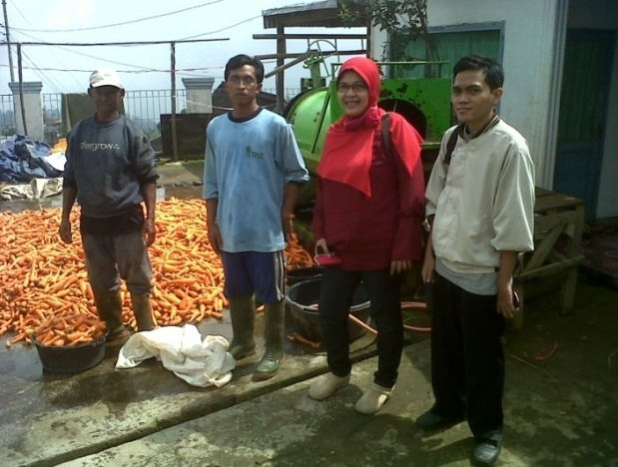
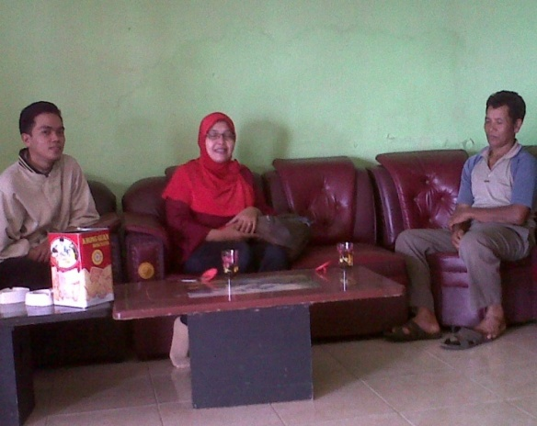
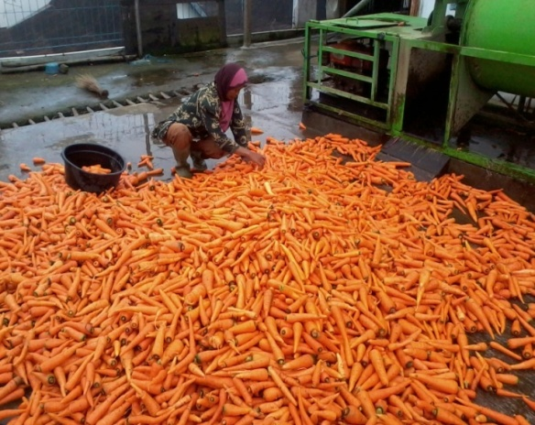
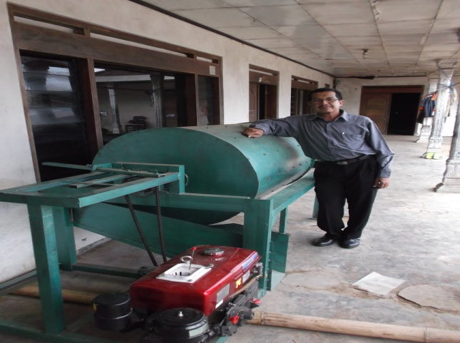
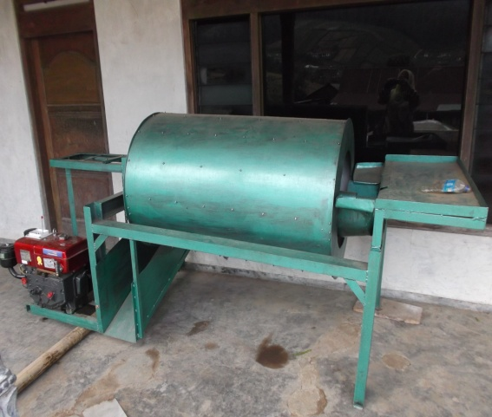
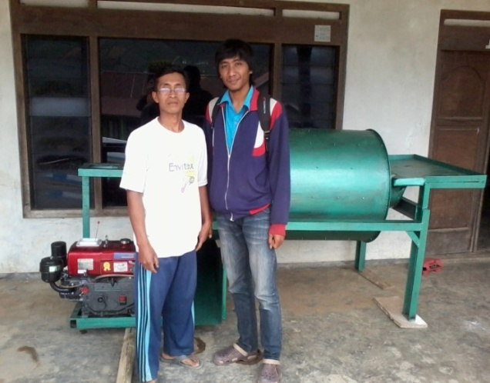
HASIL YANG DICAPAI
SURVEY
Introduksi dan Penyerahan Mesin Pencuci Wortel

Slide 7
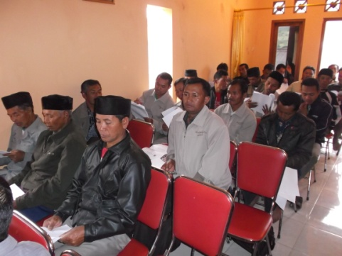
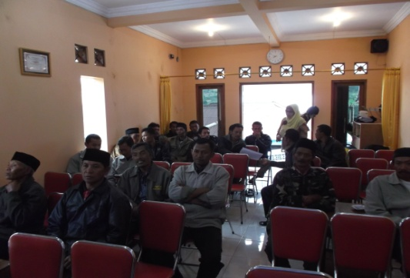
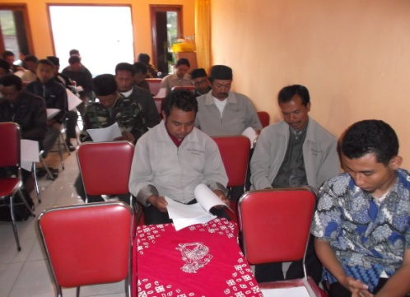
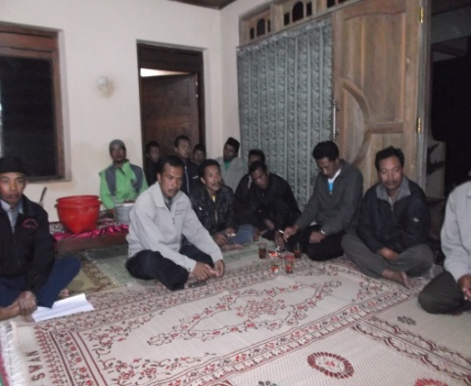
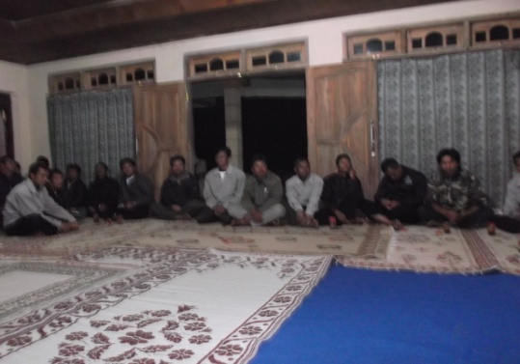
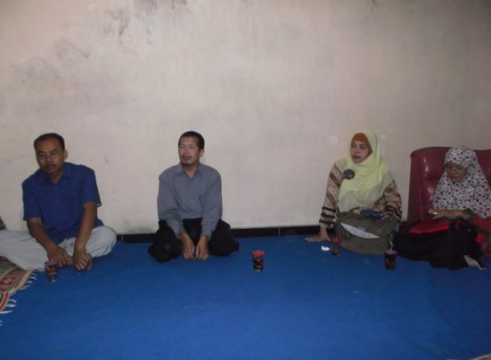
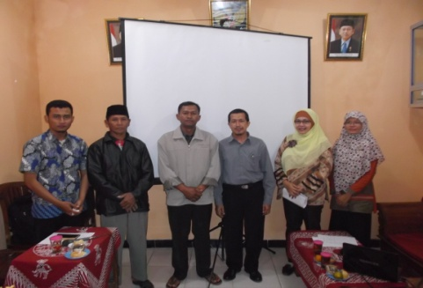
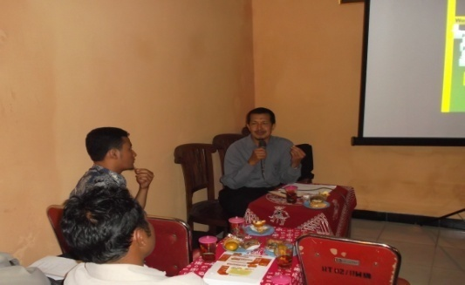
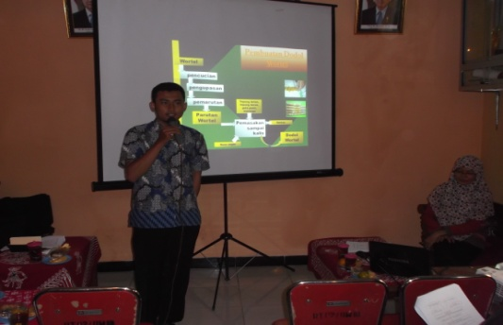
HASIL YANG DICAPAI
PELATIHAN PADA KELOMPOK TANI

Slide 8
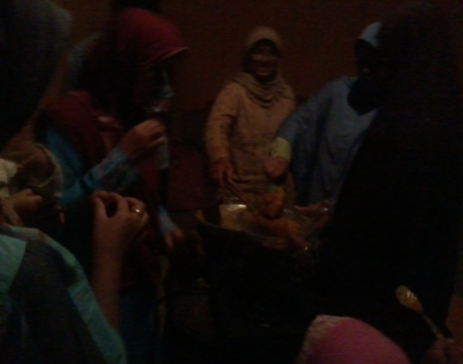
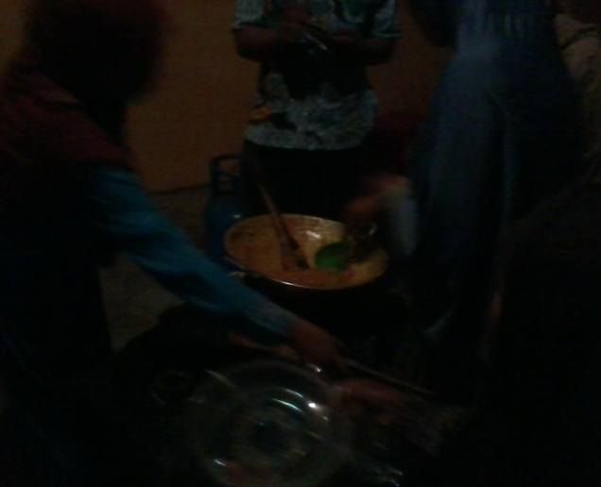
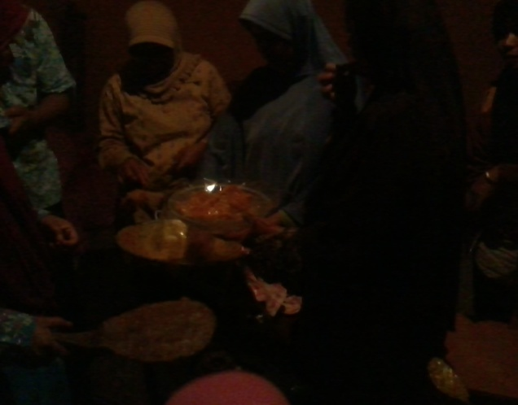
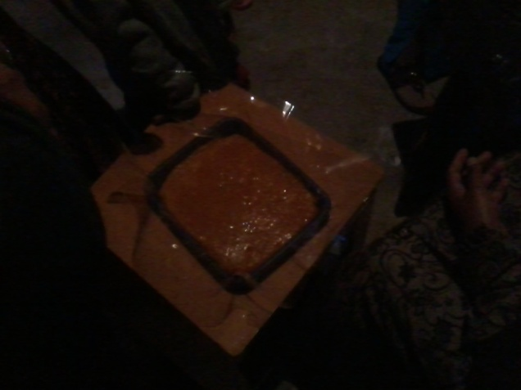
HASIL YANG DICAPAI
PENGOLAHAN AGROINDUSTRI

Slide 9
TERIMA KASIH

